Slide 1
第六課 程式測試和除錯

Slide 2
測試程式
6.1
在設計算法或編寫程式後，我們可以使用一系列測試數據（test data）驗證程式的準確性。
試輸入測試數據並比對實際測試結果和預期結果。
測試數據包括：
正常數據值
錯誤數據值
邊界數據值 / 邊際個案

Slide 3
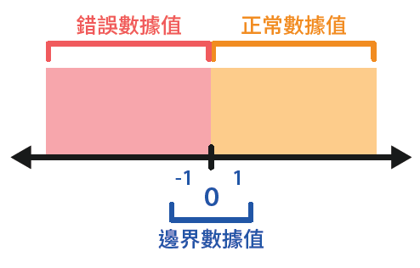
測試程式
6.1
邊際個案是：
正常數據範圍與錯誤數據範圍的分界值，及分界值兩邊的數據。
影響條件判斷邏輯結果的分界值，及分界值兩邊的數據。

Slide 4
6.1
小智設計了一個算法以輸出 BMI 數值所代表的身體健康狀況，算法如下：
輸入 bmi 如果 bmi <= 0 then 輸出 “Error” 否則如果 if bmi < 18.5 then 輸出 “Underweight” 否則如果 bmi < 23 then 輸出 “Normal” 否則如果 bmi < 25 then 輸出 “Overweight” 否則 輸出 "Obese“
試為每個輸出建議一個輸入值來測試這個算法。

Slide 5
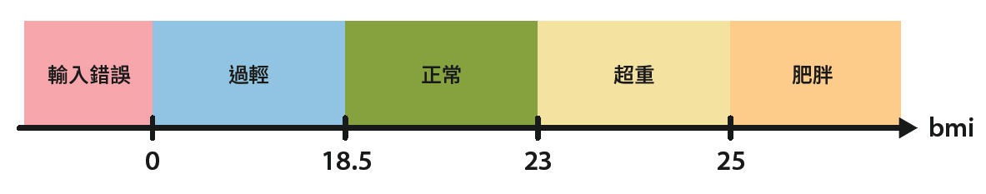
6.1
分析
測試數據須足夠測試程式內所有選擇控制結構的分支：

Slide 6
6.1
答案
輸入 | 輸出
-5 （或任何小於或等於 0 的數值） | 輸入錯誤
15 （或任何 0 < bmi < 18.5 的數值 ） | 過輕
20 （或任何 18.5 <= bmi < 23 的數值 ） | 正常
24 （或任何 23 <= bmi < 25 的數值） | 超重
30 （或任何大於或等於 25 的數值 ） | 肥胖

Slide 7
6.1
試完成課本第 167 頁的測試站 6.1。
B
C
C
B
A

Slide 8

程式錯誤及除錯
6.2
編寫程式時，可能會出現各種各樣的錯誤。
你曾在編程時遇到過什麼錯誤？試分享一些例子吧！

Slide 9
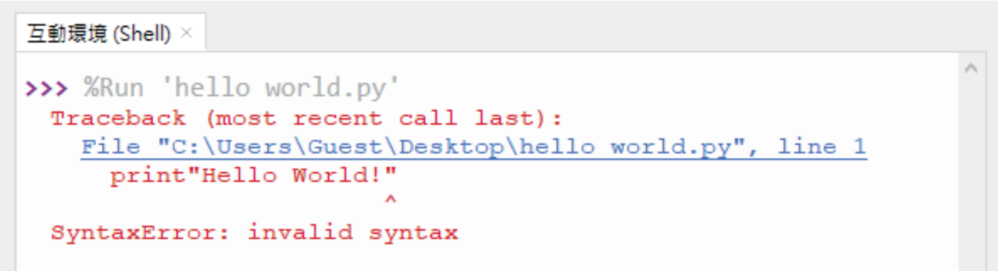
語法錯誤
A
當程式碼違反編程語言規則時，就會出現語法錯誤。這種錯誤會令程式碼無法被編譯和執行。
語法錯誤的例子包括：
欠缺冒號（ : ）；
關鍵字拼寫錯誤；
字母大小寫錯誤；
欠缺縮排或括號等。
IDE 能夠檢測到語法錯誤，並顯示錯誤信息。

Slide 10
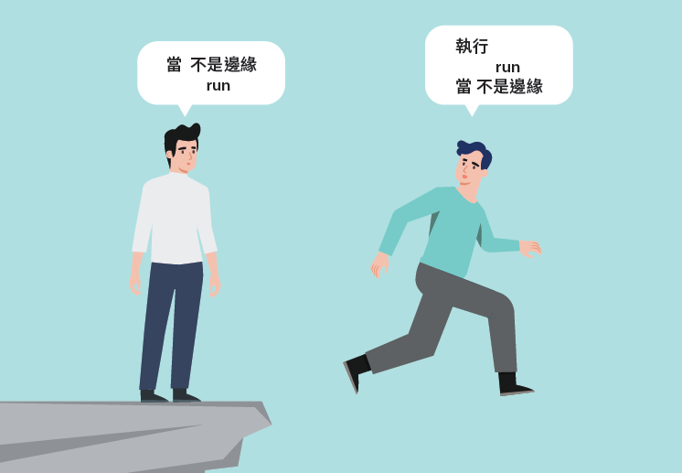
邏輯錯誤
A
邏輯錯誤會使程式的運作出錯，或產生錯誤結果。
邏輯錯誤的例子包括：
序列出錯；
條件語句的控制結構出錯；
無限循環等。

Slide 11
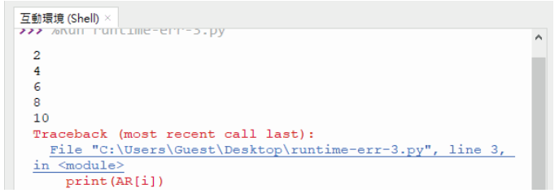
運行時錯誤
A
運行時錯誤所指的是程式在執行時遇上問題，導程程式意外終結。
運行時錯誤的例子包括：
將數字除以零；
計算負數的平方根；
存取超出陣列索引的項目等。

Slide 12

除錯
B
除錯找出並糾正錯誤的過程。

Slide 13
語法錯誤
B
試解釋課本第 173 頁至第 174 頁的 Python 程式為何無法運行。
題目 | Python | 錯誤原因
1 | print(Welcome Home)
2 | print"I Love ICT"
3 | print("No error"
4 | Print("something")

Slide 14
語法錯誤
B
試解釋課本第 173 頁至第 174 頁的 Python 程式為何無法運行。
題目 | Python | 錯誤原因
1 | print(Welcome Home) | 缺少引號。
2 | print"I Love ICT" | 缺少括號。
3 | print("No error" | 括號必須成對。 注意：引號也必須成對。
4 | Print("something") | Python 區分大小寫（case-sensitive），所以「Print」和「print」並不相通。

Slide 15
語法錯誤
B
題目 | Python | 錯誤原因
5 | "score" = 98 print("score")
6 | NAME = "Apple" print(name)
7 | temp = A + 1 print(temp)
8 | if = "5**" print(if)
9 | A = 2 B = 2 C = A × B print(C)

Slide 16
語法錯誤
B
題目 | Python | 錯誤原因
5 | "score" = 98 print("score") | 變量名稱不包括雙引號。
6 | NAME = "Apple" print(name) | Python 區分大小寫（case-sensitive），所以 NAME 和 name 是兩個不同的變量。
7 | temp = A + 1 print(temp) | 使用了未被宣告的變量 A。
8 | if = "5**" print(if) | 「if」是關鍵字，不能作為變量的名稱。
9 | A = 2 B = 2 C = A × B print(C) | 乘數的運算符是「*」，而非「x」。

Slide 17
語法錯誤
B
題目 | Python | 錯誤原因
10 | fullname = "Chan Tai Man” surname = fullname – " Tai Man"
11 | price1 = "10" price2 = "15" avg_price = (price1 + price2) / 2 print(avg_mark)
12 | y = random.uniform(1, 10) print(y)
13 | c = math.sqrt(25) import math print(c)

Slide 18
語法錯誤
B
題目 | Python | 錯誤原因
10 | fullname = "Chan Tai Man” surname = fullname – " Tai Man" | 數學運算符不適用於字串數據類型。
11 | price1 = "10" price2 = "15" avg_price = (price1 + price2) / 2 print(avg_mark) | 數學運算符不適用於字串數據類型。
12 | y = random.uniform(1, 10) print(y) | 沒有匯入函數庫「random」。
13 | c = math.sqrt(25) import math print(c) | 使用了相關函數後才匯入函數庫。

Slide 19
語法錯誤
B
題目 | Python | 錯誤原因
14 | num = 10 if num < 0 print("It is a negative number")
15 | num = 0 if num = 0: print("It is a zero")
16 | num = 10 if num < 0: print("It is a negative number") else: print("It is a non-negative number")

Slide 20
語法錯誤
B
題目 | Python | 錯誤原因
14 | num = 10 if num < 0 print("It is a negative number") | 條件後應有冒號「:」。
15 | num = 0 if num = 0: print("It is a zero") | 條件應使用關係運算符「==」，而非賦值運算符「=」。
16 | num = 10 if num < 0: print("It is a negative number") else: print("It is a non-negative number") | 「print("It is a non-negative number")」前應加入縮排。

Slide 21
語法錯誤
B
題目 | Python | 錯誤原因
17 | print("Please input a number") num = int(input()) if num == 0: print("It is a zero")

Slide 22
語法錯誤
B
題目 | Python | 錯誤原因
17 | print("Please input a number") num = int(input()) if num == 0: print("It is a zero") | 不能隨便加入縮排。 「print("Please input a number")」前應移除縮排。

Slide 23
邏輯錯誤
B
試找出以下程式中的邏輯錯誤，並作出修正。
問題 1
目的 | 列印由 1 至 10 的整數
偽代碼 | i ← 1 while i <= 10 Output i
測試結果
錯誤原因
更正

Slide 24
邏輯錯誤
B
試找出以下程式中的邏輯錯誤，並作出修正。
問題 1
目的 | 列印由 1 至 10 的整數
偽代碼 | i ← 1 while i <= 10 Output i
測試結果 | 1 1 1 1 1 1 1 1 1 1 1 1 1 1 1 1 1 1 1 1 1 1 1 1 1 1 1 1 1 1 1 1 1 …
錯誤原因 | 在循環內並沒有更新變量 i 的值，導致無限循環。
更正 | 循環內應加入「i ← i + 1」。

Slide 25
邏輯錯誤
B
問題 2
目的 | 將兩個變量的值互換
偽代碼 | A ← 10 B ← 20 A ← B B ← A 輸出 A 輸出 B
測試結果
錯誤原因
更正
預期結果 | 測試結果
20 10

Slide 26
邏輯錯誤
B
問題 2
目的 | 將兩個變量的值互換
偽代碼 | A ← 10 B ← 20 A ← B B ← A 輸出 A 輸出 B
測試結果
錯誤原因 | 在更新變量 A 的值前並沒有把它先儲存起來。
更正 | 新增一個暫儲變量去儲存其中一個變量的值。
預期結果 | 測試結果
20 10 | 20 10

Slide 27
邏輯錯誤
B
目的 | 檢查用家輸入的數值是否在 0 至 100 的範圍內。若不在範圍 內，便會要求用家重新輸入。
程式碼 | Input num while num < 0 AND num > 100 Output "Wrong input" Input num Output "Correct input"
測試
問題 3
測試數據 | 預期結果 | 測試結果
-5 | Wrong input
0 | Correct input
10 | Correct input
100 | Correct input
150 | Wrong input

Slide 28
邏輯錯誤
B
目的 | 檢查用家輸入的數值是否在 0 至 100 的範圍內。若不在範圍 內，便會要求用家重新輸入。
程式碼 | Input num while num < 0 AND num > 100 Output "Wrong input" Input num Output "Correct input"
測試
問題 3
測試數據 | 預期結果 | 測試結果
-5 | Wrong input | 輸入正確
0 | Correct input | 輸入正確
10 | Correct input | 輸入正確
100 | Correct input | 輸入正確
150 | Wrong input | 輸入正確

Slide 29
邏輯錯誤
B
問題 3
錯誤原因
更正

Slide 30
邏輯錯誤
B
問題 3
錯誤原因 | 沒有一個數字符合這個算法的條件「num < 0 AND num > 100」。不論輸入什麼數字，都會顯示「輸入正確」。
更正 | 條件應改成「num < 0 OR num > 100」。

Slide 31
邏輯錯誤
B
問題 4
目的 | 在陣列 A 中的第一個位置加入一個項目「170」
偽代碼 | L ← size of array A L ← L + 1 for i from 1 to L-1 A[i+1] ← A[i] A[1] ← 170
測試結果
錯誤原因

Slide 32
邏輯錯誤
B
問題 4
目的 | 在陣列 A 中的第一個位置加入一個項目「170」
偽代碼 | L ← size of array A L ← L + 1 for i from 1 to L-1 A[i+1] ← A[i] A[1] ← 170
測試結果 | 序列出錯，循環後陣列的項目都全是同一數值。
錯誤原因 | for 循環的範圍應是「設 i 由 L-1 下至 1」。

Slide 33
邏輯錯誤
B
目的 | 根據成績判斷學生取得的等級
偽代碼 | if score >= 50 then Output "Pass" else if score >= 60 then Output "Credit" else if score >= 80 then Output "Distinction" else Output "Fail"
測試結果
問題 5
測試數據 | 預期結果 | 測試結果
40 | Fail
55 | Pass
70 | Credit
90 | Distinction

Slide 34
邏輯錯誤
B
目的 | 根據成績判斷學生取得的等級
偽代碼 | if score >= 50 then Output "Pass" else if score >= 60 then Output "Credit" else if score >= 80 then Output "Distinction" else Output "Fail"
測試結果
問題 5
測試數據 | 預期結果 | 測試結果
40 | Fail | Fail
55 | Pass | Pass
70 | Credit | Pass
90 | Distinction | Pass

Slide 35
邏輯錯誤
B
錯誤原因
更正
問題 5

Slide 36
邏輯錯誤
B
錯誤原因 | 嵌套條件語句的條件判斷的邏輯順序出錯， 導致以上算法只能判斷出「Pass」或「Fail」。當 score 為 90，即第一個條件判斷正確，於是算法在輸出 「Pass」後便離開條件語句。
更正 | 如果 score >= 80 輸出 "Distinction" 否則如果 score >= 60 輸出 "Credit" 否則如果 score >= 50 輸出 "Pass" 否則 輸出 "Fail"
問題 5

Slide 37
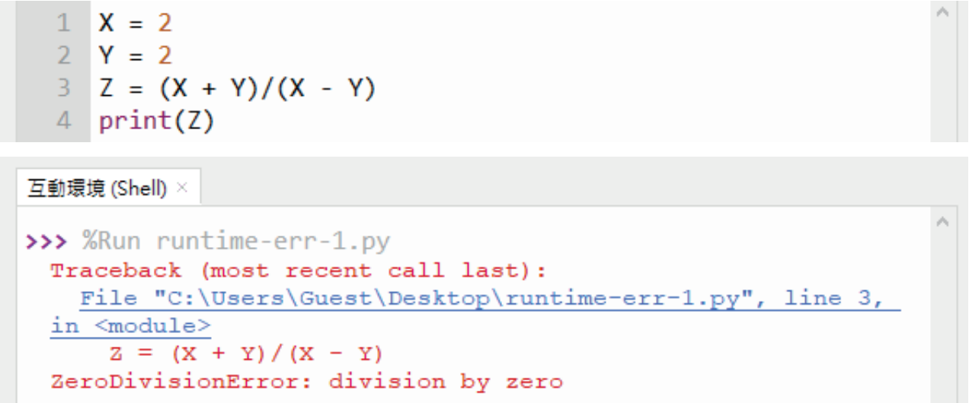
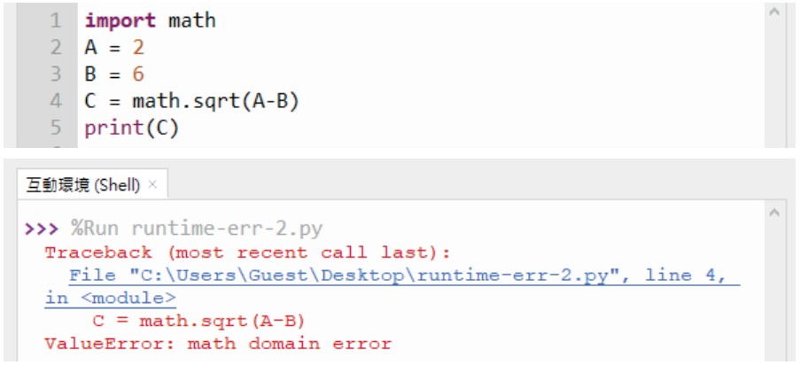
運行時錯誤
B
試解讀以下錯誤訊息，並解釋程式終止的原因。
題目 | Python 程式碼及錯誤信息 | 錯誤原因
1
2

Slide 38
運行時錯誤
B
試解讀以下錯誤訊息，並解釋程式終止的原因。
題目 | Python 程式碼及錯誤信息 | 錯誤原因
1 |  | 將數字除以零。
2 |  | 計算負數的平方根。

Slide 39
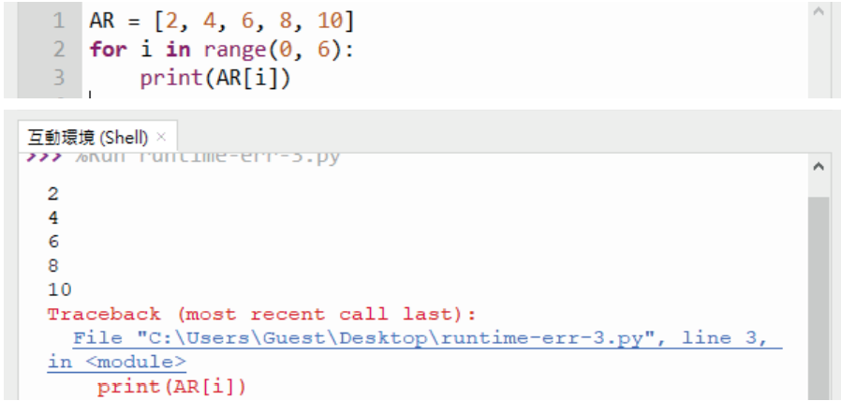
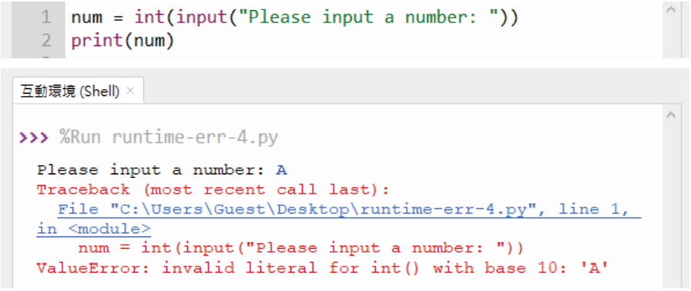
運行時錯誤
B
題目 | Python 程式碼及錯誤信息 | 錯誤原因
3
4

Slide 40
運行時錯誤
B
題目 | Python 程式碼及錯誤信息 | 錯誤原因
3 |  | 存取超出陣列索引的項目 (AR[5])。
4 |  | 輸入值錯誤，字串「A」不能轉換成 數字。

Slide 41
6.2
試完成課本第 179 頁至第 180 頁的測試站 6.2。
C
D
A
計算負數的平方根導致運行時錯誤。
由於條件 trial = 3 成立也能令循環結束，所以循環結束不代表用戶輸入的密碼正確。如刪除了第 6 行， 即使用戶未能正確輸入密碼，也會顯示「登入成功！」這訊息。

Slide 42
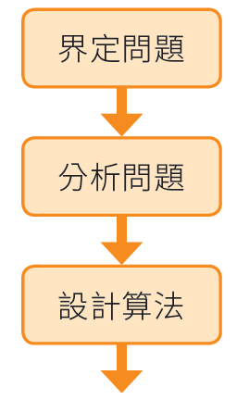
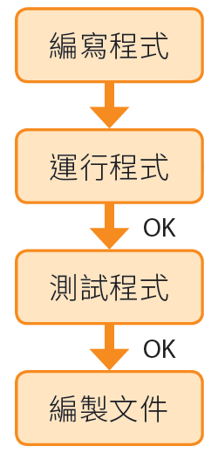
程式設計
6.3
程式設計可以分為兩大階段：
分析問題階段 | 實施階段

Slide 43
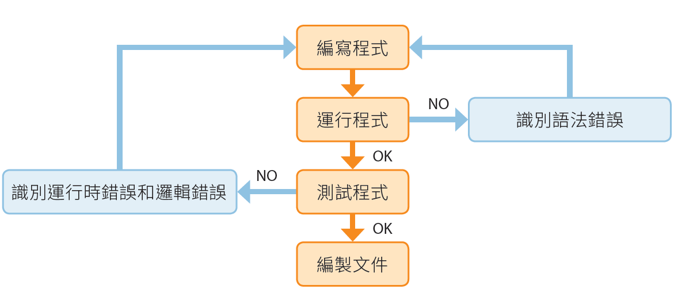
程式設計
6.3
除錯會在實施階段進行。

Slide 44

算法比較
6.4
算法的優劣可從執行步數及資源運用的角度進行比較。
試參考以下例子：
 | 算法 1 | 算法 2
偽代碼 | if mark >= 50 then Output “Pass” if mark < 50 then Output “Fail” | if mark >= 50 then Output “Pass” else Output “Fail”
比較次數 | 2 | 1

Slide 45
算法比較
6.4
下列兩種算法能用以搜尋數據是否存在於陣列中：
 | 算法 1 | 算法 2
偽代碼 | found ← False for i from 1 to 10 if target = A[i] found ← True Output found | found ← 0 for i from 1 to 10 if target = A[i] found ← 1 Output found
變量 found 的 數據類型 | Boolean | Integer
變量 found 在 記憶體中佔用的大小 | 1 bit | 32 bits

Slide 46
6.3
試完成課本第 189 頁至第 190 頁的測試站 6.3。

Slide 47
6.3
下列兩個算法都是用作檢查陣列 S 中的值是否由小至大順序排列：
比較這兩個算法的執行時間，以下哪一句描述是正確的？
兩個算法的執行時間是差不多一樣
算法 1 一般較快
算法 2 一般較快
無法判斷
算法 1 | 算法 2
sorted ← True for i from 1 to 100 if S[i] > S[i+1] sorted_list ← False Output sorted_list | sorted_list ← True i ← 1 while i <= 100 AND sorted_list = True if S[i] > S[i+1] sorted_list ← False i ← i + 1 Output sorted_list

Slide 48
6.3
下列兩個算法都是用作輸出 BMI 數值所代表的意義：
比較這兩個算法的執行時間， 以下哪一句描述是正確的？
兩個算法的執行時間是差不多
算法 1 一般較快
算法 2 一般較快
無法判斷
算法 1 | 算法 2
Input bmi if bmi < 18.5 then Output "Underweight" else if bmi < 23 then Output "Normal" else if bmi < 25 then Output "Overweight" else Output "Obese" | Input bmi if 0 < bmi AND bmi < 18.5 then Output "Underweight" else if 18.5 <= bmi AND bmi < 23 then Output "Normal" else if 23 <= bmi AND bmi < 25 then Output "overweight" else Output "Obese"

Slide 49
6.3
（挑戰題）下列兩個算法都是用作檢查兩個數字是否同時等於零：
比較這兩個算法的執行步數，以下哪一句描述是正確的？
兩個算法的執行步數大致相同
算法 1 一般較少
算法 2 一般較少
無法判斷
算法 1 | 算法 2
if A == 0 and B == 0: print(“Both are zero”) | if A == 0: if B == 0: print(“Both are zero”)

Slide 50
6.3
（挑戰題）以下哪些算法的效率是大致相同的？
算法 1 和算法 3。
算法 1 | if grade == "5**" or grade == "5*": print("Get stars")
算法 2 | if grade == "5**": print("Get stars") if grade == "5*": print("Get stars")
算法 3 | if grade == "5**": print("Get stars") elif grade == "5*": print("Get stars")

Slide 51
算法比較
6.4
下列兩個算法都是用作計算用家輸入的 5 個數字的總和：
 | 算法 1 | 算法 2
代碼 | Input num1 Input num2 Input num3 Input num4 Input num5 total ← num1+num2+num3+num4+num5 Output total | total ← 0 for i from 1 to 5 do Input num total ← total + num Output total
執行步數 | 7 | 24
變量數量 | 6 | 2
優勢之處 | 執行步數較少 | 資源運用較少

